Slide 1
ХРИШЋАНСКЕ ВРЛИНЕ

Slide 2
ПИТАЊА ЗА УЧЕНИКЕ!
Шта су врлине, а шта су мане?
Набројте неке врлине.
Набројте неке мане.
Да ли сваки човек има неку врлину?

Slide 3
Сваки човек има неку врлину. Сам Господ Исус Христос је имао много врлина и ми треба да се угледамо на Њега. Својим примером, Он нам је показао како треба да живимо. Зато ми треба да се трудимо да чинимо добра дела, да своје врлине умножавамо, а мане “смањујемо”.

Slide 4
ХРИШЋАНСКЕ ВРЛИНЕ
ЉУБАВ
ПОСЛУШНОСТ
ВЕРА
НАДА
ОПРАШТАЊЕ
ЗАХВАЛНОСТ
СКРОМНОСТ
ИЗДРЖЉИВОСТ
СМИРЕЊЕ

Slide 5
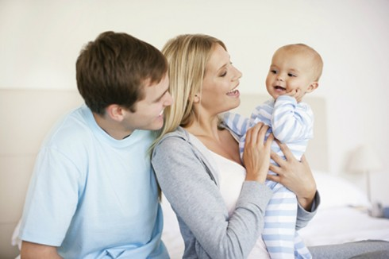
ЉУБАВ
Љубав је највећа хришћанска врлина. Треба волети своје ближње, родитеље, браћу и сестре. Исто тако, треба волети и све људе, па чак и оне који нас не воле. За све њих се треба молити, па ће нам Господ помоћи да се то “непријатељство” претвори у љубав.

Slide 6
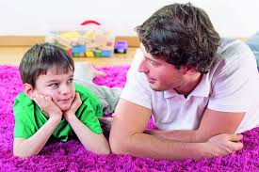
ПОСЛУШНОСТ
Када смо послушни, све у животу нам је много лакше. Док смо мали, треба да слушамо своје родитеље. Они знају шта је најбоље за нас. Све што раде, то је ради нашег добра. Кад одрастемо, треба да слушамо своје надређене и све оне који су изнад нас. Ако тако будемо радили, нама ће Бог стоструко вратити на неки други начин, онако како ће бити најбоље за нас.

Slide 7
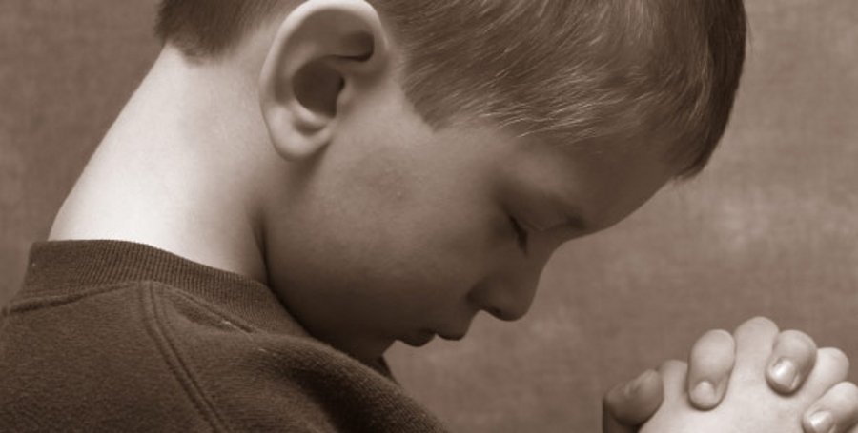
ВЕРА
Ми верујемо у само Једног Бога – Исуса Христа. Осим Њега, за нас не постоји неки други Бог. Верујемо да Он постоји, да нам увек помаже и да је због нас разапет на крсту. Ми ове ствари не можемо да видимо, али можемо да осетимо. У томе се и састоји наша вера.

Slide 8
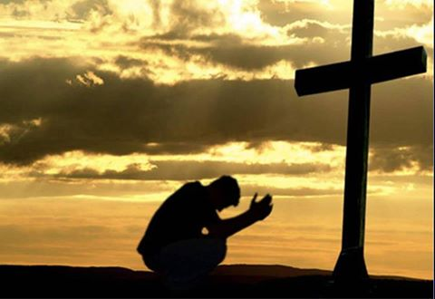
НАДА
У свим невољама, несрећама, страдањима, чак и у највећим мукама, хришћанин је пун наде, јер је уз Њега Господ Исус Христос и он нема чега да се боји. Наду никад не треба да губимо!

Slide 9
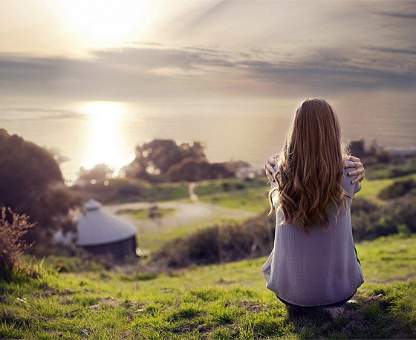
ИЗДРЖЉИВОСТ
У Матејевом Јеванђељу се каже: “Који претрпи до краја, тај ће се спасти” (Мт 10, 22). Ради Христа треба да издржимо све тешкоће, јер нам Бог не даје више него што ми можемо да издржимо. Кад нам је тешко, увек треба помислити да ће и то проћи и да нам је Господ нешто лепо припремио.

Slide 10
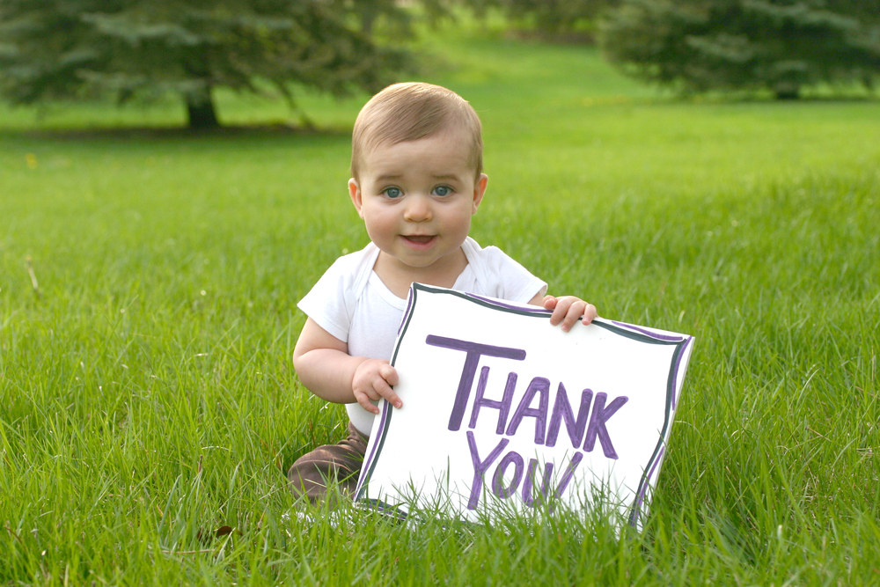
ЗАХВАЛНОСТ
Када нам неко у нечему помогне, треба да му будемо захвални. То не треба само исказати речима, већ и делима, јер то много више значи. Наши родитељи много тога раде за нас, а ми ћемо им се најбоље захвалити ако их будемо слушали.

Slide 11
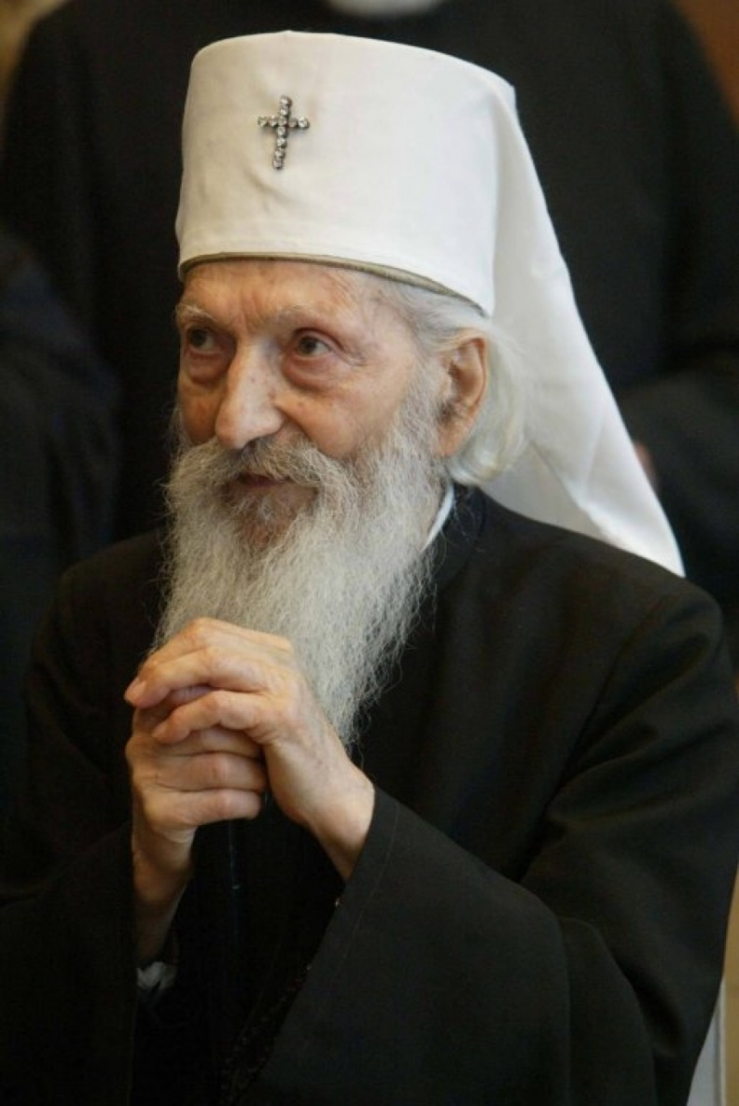
СМИРЕЊЕ
Када нам се нешто деси, не треба да паничимо или да псујемо. Све треба да прихватимо смирено, било да је у питању нека добра или лоша ствар. Господ Исус Христос је био смирен и ми треба на Њега да се угледамо.

Slide 12
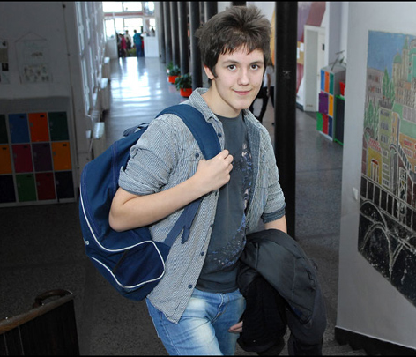
СКРОМНОСТ
Христос је био рођен у штали. Зашто се онда ми боримо за највише части и прва места?
Не треба да тежимо за скупоценим стварима, да увек будемо најлепше обучени, да имамо најбољи телефон, тј. да будемо најбољи у свему. Треба мислити и на друге, а не само на себе. Увек други треба да нам буду на првом месту.

Slide 13
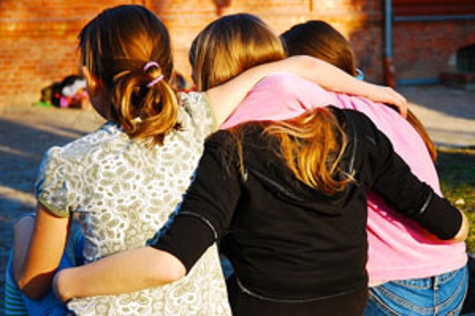
ОПРАШТАЊЕ
Ако је наш ближњи погрешио и тражи од нас опроштај, ми треба да му опростимо. Он се покајао за то што је урадио. Ако ми њему будемо опростили и Бог ће нама опростити наша сагрешења. О томе се и говори у Молитви Господњој: “...и опрости нам дугове наше као што и ми опраштамо дужницима својим...”

Slide 14
ТРУДИМО СЕ ДА ИМАМО ШТО ВИШЕ ВРЛИНА, ЈЕР ЋЕ НАС ЗА ТО СИГУРНО БОГ НАГРАДИТИ!

